Slide 1
Programação Web Aula 1 – Introdução ao JavaScript
Disciplina: Programação Web

Slide 2
O que o JavaScript pode fazer?
JavaScript é a linguagem de programação da web.
Ele pode calcular, manipular e validar dados.
Ele pode atualizar e alterar tanto HTML quanto CSS.

Slide 3
JavaScript pode alterar o conteúdo HTML
Um dos muitos métodos JavaScript HTML é. getElementById()
O exemplo abaixo "encontra" um elemento HTML (com id="demo"), e altera o elemento conteúdo (innerHTML) para "Hello JavaScript":
Exemplo

Slide 4
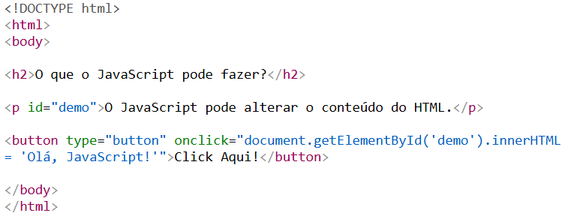
Exemplo prático

Slide 5
2. Conceito de Programação Web
• Definição: desenvolvimento de aplicações que funcionam em navegadores.
• Diferença entre front-end (interface do usuário) e back-end (lógica e banco de dados).
• Exemplos práticos: páginas estáticas vs. dinâmicas.

Slide 6
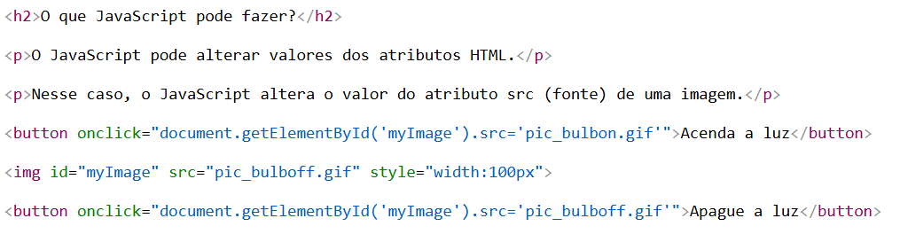
O JavaScript pode alterar os valores dos atributos HTML
Neste exemplo, o JavaScript altera o valor do atributo (fonte) de uma tag: src<img>

Slide 7
Exercícios
Verdadeiro ou falso. JAVA é a abreviação de JavaScript.

